Slide 1

Mobile Mutimedia storage
นายสุพรศักดิ์ มาตรจำรูญกุล 42010393
2. นายฬุจิศักดิ์ ร่มฟ้าไทย 42010419
3. นายอภิสิทธิ์ รพีพันธุ์เพียรเพ็ญ 42010435

Slide 2
วัตถุประสงค์ของโครงงาน
เพื่อศึกษาการทำงานของ CPU Strong ARM ที่อยู่บนเครื่อง Compaq iPAQ Pocket PC
เพื่อศึกษาการเขียนโปรแกรมบนระบบปฏิบัติการ Linux
เพื่อศึกษาและทำความเข้าใจเข้าใจเทคโนโลยีและวิธีการทำงานของการสื่อสารแบบไร้สาย
เพื่อศึกษาและทำความเข้าใจถึงหลักการทำงานของอุปกรณ์เก็บข้อมูลประเภทต่างๆที่เกี่ยวข้องกับโครงงาน

Slide 3
เป้าหมายของโครงงาน
เพื่อพัฒนาอุปกรณ์พกพาอย่าง Compaq iPAQ มาประยุกต์ใช้เป็นอุปกรณ์เก็บข้อมูลมัลติมีเดียแบบพกพา
ในปัจจุบันได้มีการพัฒนาอุปกรณ์สำหรับบันทึกและใช้งานเกี่ยวกับสื่อมัลติมีเดียเพิ่มขึ้น เช่น เครื่องเล่น mp3 กล้องถ่ายภาพดิจิตอล รวมทั้งกล้อง vdo แบบดิจิตอล แต่ว่ายังมีข้อจำกัดที่ว่าอุปกรณ์แต่ละชนิดอาจจะยังมีหน่วยความจำไม่เพียงพอสำหรับการใช้งาน เราอาจจะต้องแบกโน้ตบุ๊คไปด้วยเสมอไว้คอย backup ไฟล์อีกที ซึ่งอาจทำให้เกิดความลำบากในการใช้งาน เราจึงต้องการพัฒนาอุปกรณ์ ที่ไว้ใช้สำหรับบันทึกสื่อต่างๆ โดยจะใช้เครื่อง iPAQ เป็นสื่อกลางสำหรับการพัฒนา

Slide 4

ผลที่คาดว่าจะได้รับ
1. สามารถรวมความสามารถของอุปกรณ์เครื่องเล่น mp3 ,กล้องถ่ายภาพดิจิตอล รวมทั้งกล้อง VDO ดิจิตอล ให้รวมอยู่ในเครื่อง iPAQ เพียงเครื่องเดียว ในส่วนของการเรียกดูไฟล์ที่เราได้ทำการบันทึกไว้แล้ว
2. สามารถพัฒนาทักษะในการเขียนโปรแกรมบน Linux ได้อย่างมีประสิทธิภาพ
3. สามารถเข้าใจเทคโนโลยีและวิธีการทำงานของการสื่อสารแบบไร้สาย
4. สามารถเข้าใจถึงหลักการทำงานของอุปกรณ์เก็บข้อมูลประเภทต่างๆที่เกี่ยวข้องกับโครงงาน

Slide 5
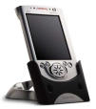
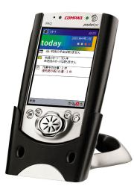

เทคโนโลยีที่เกี่ยวข้อง
    Hardware
    1. เครื่อง iPAQ Pocket PC
    • ใช้ CPU Strong ARM ซึ่งจะใช้ Linux เป็นระบบปฏิบัติการ และใช้ x-windows สำหรับการแสดงผลแบบกราฟฟิก
    • มีช่องสำหรับเสียบ PC Cards 2 ช่อง
• มีพอร์ต USB

Slide 6
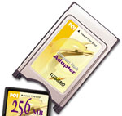
เทคโนโลยีที่เกี่ยวข้อง
    2. อุปกรณ์ สำหรับบันทึกข้อมูล (Compact Flash ,PC Card)
    - Compact Flash
    CF นิยมใช้ในการบันทึกไฟล์ mp3 เพราว่ามีขนาดที่เบาและขนาดที่เหมาะสม CF ถูกพัฒนามาจาก flash technology ไม่ต้องใช้ไฟในการทำงาน และมีความปลอดภัยในการเก็บข้อมูลมากกว่าพวกอุปกรณ์แบบแม่เหล็ก CF มีอยู่ 2 ชนิด คือ Type I และ Type II ข้อแตกต่างของทั้ง 2 แบบคือ ความหนา โดยที่ แบบ Type II จะมีความหนามากกว่าคือ 5 mm โดยแบบ Type I มีขนาด 3.3 mm ดังนั้นเราจึงสามารถนำ CF ชนิด Type I ไปใส่ยังช่องเสียบของ Type II ได้ และความแตกต่างอีกข้อหนึ่งคือ แบบ Type II จะมีความเร็วในการส่งข้อมูลมากกว่า Type I 4 เท่า

Slide 7
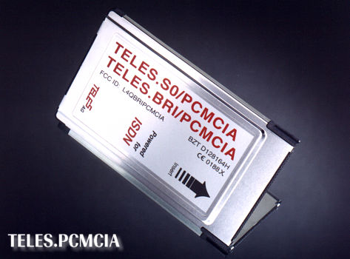
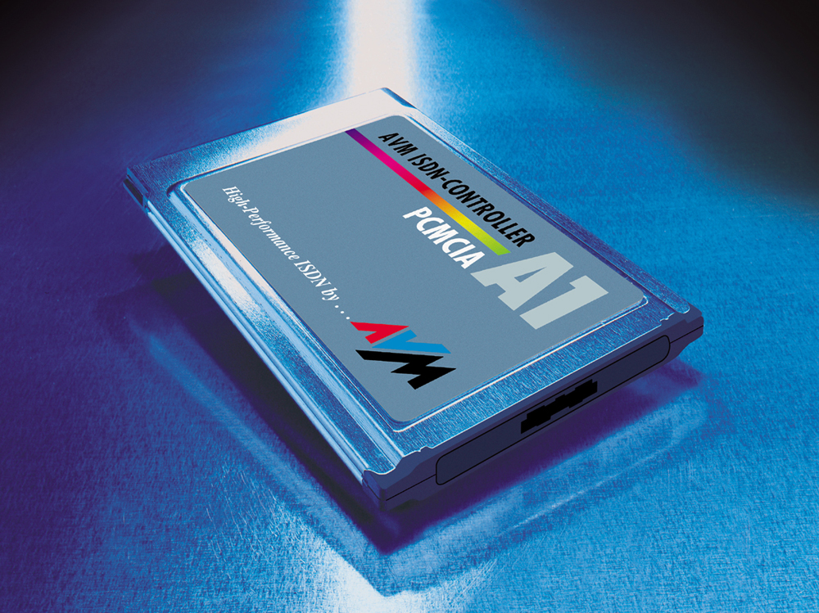
เทคโนโลยีที่เกี่ยวข้อง
    PC Cards
    PC Cards มีชื่อเรียกอีกชื่อหนึ่งว่า “PCMCIA”(The Personal Memory Card International Association) เป็นชื่อย่อขององค์การที่ได้ทำการพัฒนา PC Cards ขึ้นมา จุดประสงค์เริ่มต้นของ PC Cards คือต้องการเพิ่มหน่วยความจำแก่โน้ตบุ๊ค แต่ปัจจุบัน มาตรฐานของ PCMCIA ได้ถูกพัฒนาจนนำมาใช้กับอุปกรณ์อื่นๆได้

Slide 8
เทคโนโลยีที่เกี่ยวข้อง
Network
1. โปรโตคอล 802.11
  สามารถโอนย้ายไฟล์ข้อมูลที่มีขนาดใหญ่และรูปภาพที่มีความละเอียดสูงโดยวิธีไร้สายได้อย่างรวดเร็ว สามารถเข้าสู่เว็บ และสนับสนุนการทำงานของVideo Conferenceแบบไร้สายได้ และสามารถติดตั้งไซต์ที่มีช่องสัญญาณสูงๆ ได้อย่างรวดเร็ว
  เทคโนโลยีไร้สายความเร็วสูงดังกล่าวนี้ได้ช่วยให้ระบบเครือข่ายภายในพื้นที่ (LAN) ยกระดับขีดความสามารถได้อย่างเหลือเชื่อเมื่อเทียบกับโครงสร้างพื้นฐานแบบที่ต้องอาศัยการเชื่อมต่อสายเคเบิลระบบ WLAN ใช้เทคโนโลยี IEEE 802.11 ซึ่งมีคุณสมบัติตามมาตรฐานของ IEEE 802 ทุกประการ

Slide 9
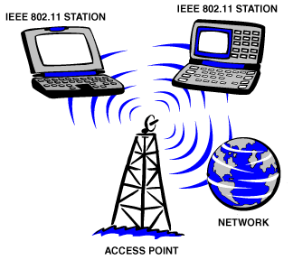
เทคโนโลยีที่เกี่ยวข้อง
การใช้งานต่างๆ ไม่ว่าจะเป็นระบบ LAN ระบบปฏิบัติการของเครือข่ายหรือโปรโตคอล รวมทั้ง TCP/IP จะสามารถทำงานบนระบบ WLAN ที่เทียบเท่ากับ 802.11 ได้อย่างง่ายดายเช่นเดียวกับการทำงานบน Ethernet ด้วยการพัฒนาของระบบไร้สายอัตราความเร็วสูงไปสู่มาตรฐานของ 802.11b ซึ่งสามารถทำงานได้อย่างเต็มที่ในอัตรา 11 Mbps เหมือนกับ Ethernet จึงทำให้กลายเป็นมาตรฐานที่ได้รับการยอมรับของระบบ WLAN

Slide 10

เทคโนโลยีที่เกี่ยวข้อง
2. Bluetooth
Bluetooth ถูกออกแบบให้ใช้กับการติดต่อแบบ low bandwidth wireless โดยให้ใช้ง่ายขึ้นซึ่งได้รวบรวมเพื่อเอาเข้ามาใช้ในชีวิตประจำวัน ตัวอย่างง่ายๆของการประยุกต์ใช้เทคโนโลยี Bluetooth การสื่อสาร Bluetooth เกิดใน unlicensed ISM Band ที่ความถี่ 2.4 GHz เครื่องรับส่งวิทยุถ้าใช้ในช่วงความถี่ที่มีการกระโดดจะมีประโยชน์โดยสามารถลดการแทรกแซงและการเลือน เครื่องมือ typical bluetooth มีขอบเขตประมาณ 10 เมตร ช่องการสื่อสารสามารถ support ได้ทั้งการสื่อสารข้อมูล ( Asynchronous ) และเสียง ( Synchronous ) ด้วย bandwidth 1 Mb/sec ทั้งหมด

Slide 11
  ข้อดี
  Bluetooth มีระบบป้องกันการโจรกรรมข้อมูลที่ดีกว่า WI-FI มีทั้ง Authentication และ Encryption ในการส่งข้อมูล Bluetooth ถูกออกแบบมาเพื่อใช้ได้กับอุปกรณ์ทั่วไป ดังนั้นหากผู้ผลิตรวมตัวกันติดตั้งมาตรฐานเดียวกันเข้าไปบนเครื่อง จะทำให้ Bluetooth ประสิทธิภาพอย่างมาก เนื่องจากจะทำให้อุปกรณ์ต่างๆ สื่อสารกันได้ง่ายขึ้น
  ข้อเสีย
  ถึงแม้ว่าระบบป้องกันการโจรกรรมข้อมูลของ Bluetooth ถูกออกแบบมาดี ก็ยังมีจุดด้อยเนื่องจากเมื่ออุปกรณ์ที่มี Bluetooth ถูกเชื่อมต่อระหว่างกันโดยอัตโนมัติ แต่เมื่อสิ้นสุดการใช้ระบบจะยังไม่มีการถูกปิดทันที ทำให้ผู้อื่นอาจสามารถเข้าไปในระบบแล้วทำการปล่อยไวรัสได้ เป็นต้น นอกจากนี้ได้มีการทดลองใช้ระบบ Bluetooth และ WI-FI ร่วมกันในพื้นที่เดียวกัน ปรากฏว่าทำให้ความเร็วของเครือข่าย WI-FI ลดลงเกือบ 30%

Slide 12
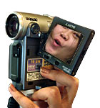
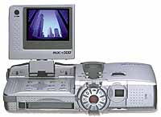
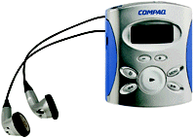

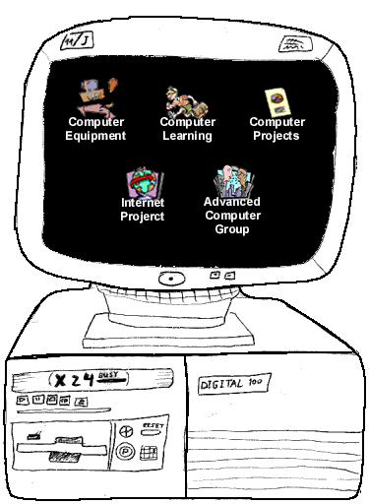

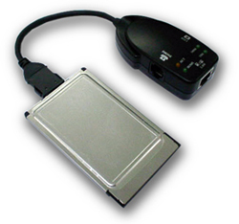
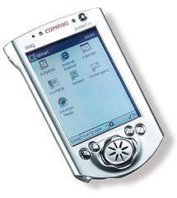
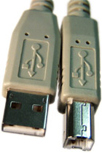
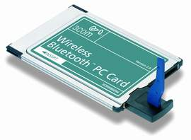
ภาพรวมของโครงงาน
+
+

